Slide 1
Vật lí 7
Gv: Nguyễn Thị Loan

Slide 2
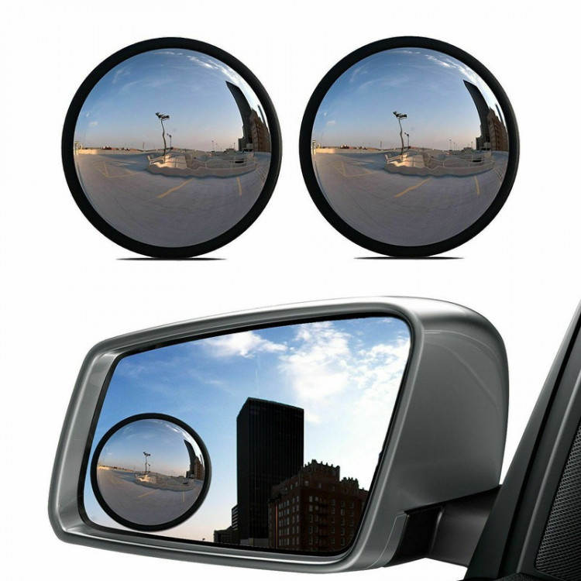
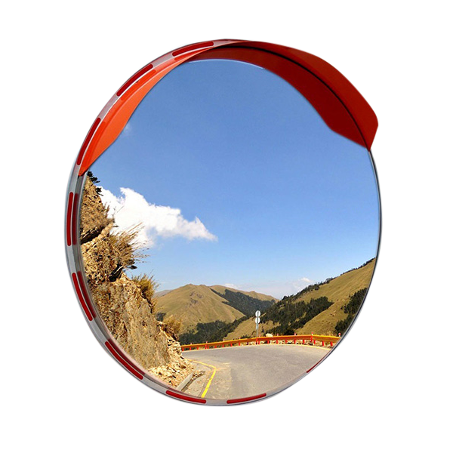
Đây là loại gương nào? Em thấy gương này ở đâu?

Slide 3
I
Ảnh của một vật tạo bởi gương cầu lồi
II
Vùng nhìn thấy của gương cầu lồi
III
Luyện tập
Tiết 7:Bài 7: Gương cầu lồi

Slide 4
I
Ảnh của một vật tạo bởi gương cầu lồi

Slide 5
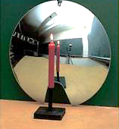
Bài 7: Gương cầu lồi
Bố trí thí nghiệm như hình. Hãy quan sát ảnh của vật tạo bởi gương cầu lồi và cho nhận xét ban đầu về các tính chất sau đây của ảnh:
Ảnh đó có phải ảnh ảo không? Vì sao?
Nhìn thấy ảnh lớn hơn hay nhỏ hơn vật?
Ảnh đó là ảnh ảo. Vì nó không hứng được trên màn chắn.
Ảnh nhìn thấy trong gương cầu lồi nhỏ hơn vật.

Slide 6
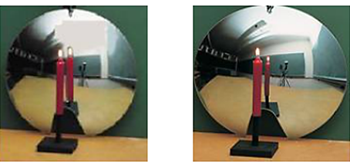
Bài 7: Gương cầu lồi
Ta đã biết ảnh của một vật tạo bởi gương phẳng là ảnh ảo lớn bằng vật. Bố trí thí nghiệm như hình, trong đó có hai cây nến giống nhau đặt thẳng đứng, cách gương phẳng và gương cầu lồi một khoảng bằng nhau. So sánh độ lớn ảnh của hai cây nến tạo bởi hai gương cùng kích thước.
Gương phẳng
Gương cầu lồi

Slide 7


Gương phẳng
Gương cầu lồi

Slide 8
1
2
Kết luận
Ảnh của một vật tạo bởi gương cầu lồi có những tính chất sau đây
ảo
nhỏ
Là ảnh ……….. không hứng được trên màn chắn
Ảnh …............... hơn vật.

Slide 9
II
Vùng nhìn thấy của gương cầu lồi

Slide 10
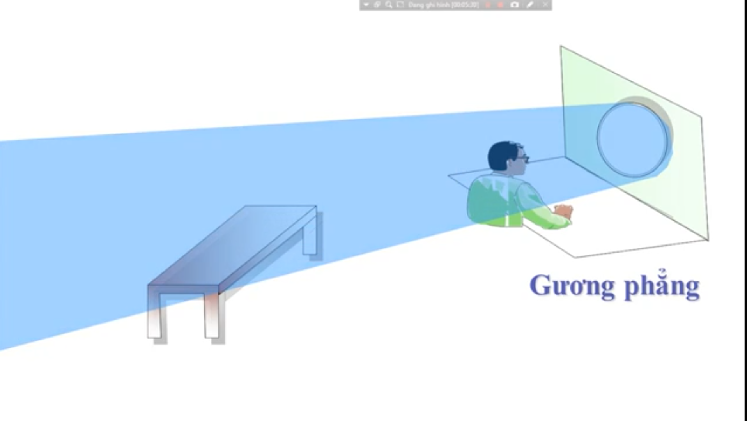
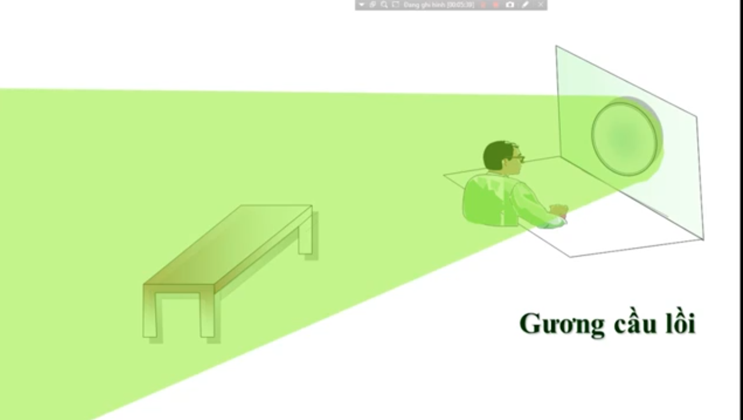
Bài 7: Gương cầu lồi
Đặt một gương phẳng thẳng đứng trước mặt như hình. Hãy xác định bề rộng vùng nhìn thấy của gương phẳng. Sau đó thay gương phẳng bằng một gương cầu lồi có cùng kích thước và đặt đúng vị trí của gương phẳng. So sánh bề rộng vùng nhìn thấy của hai gương.

Slide 11
Bài 7: Gương cầu lồi
Kết luận
Nhìn vào gương cầu lồi, ta quan sát được một vùng …………….. hơn so với khi nhìn vào gương phẳng có cùng kích thước.
rộng

Slide 12
III
Luyện tập

Slide 13
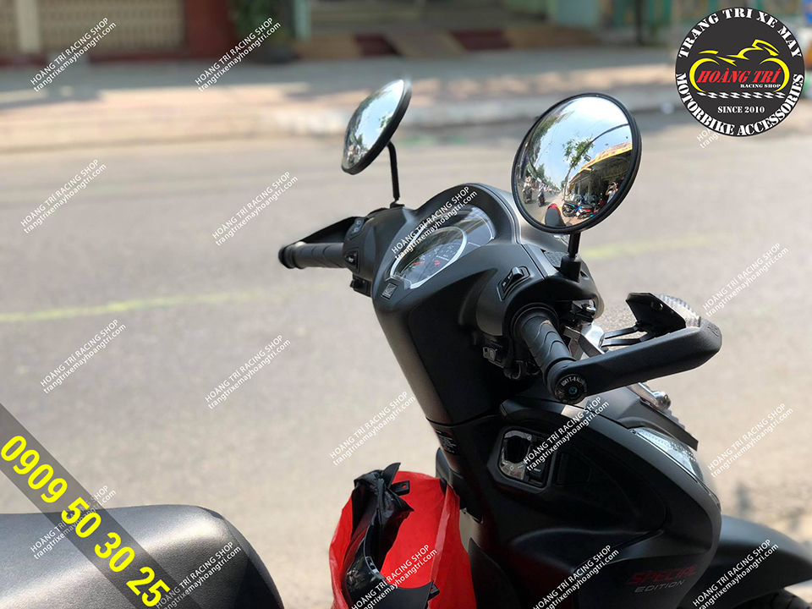
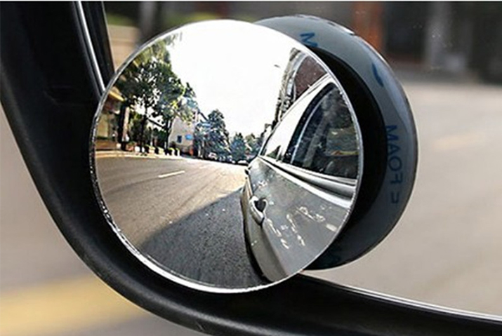
Bài 7: Gương cầu lồi
Vì vùng nhìn thấy của gương cầu lồi rộng hơn vùng nhìn thấy của gương phẳng có cùng kích thước, do đó sẽ giúp cho người lái xe nhìn được khoảng rộng hơn ở đằng sau.
Bài 1: Trên ôtô, xe máy người ta thường lắp một gương cầu lồi ở phía trước người lái xe để quan sát ở phía sau mà không lắp một gương phẳng. Làm như thế có lợi gì?

Slide 14
Bài 7: Gương cầu lồi
Bài 2: Ở những chỗ đường gấp khúc có vật cản che khuất, người ta thường đặt một gương cầu lồi lớn. Gương đó giúp ích gì cho người lái xe?
Vì vùng nhìn thấy của gương cầu lồi rộng nên giúp cho người lái xe nhìn thấy trong gương cầu lồi các phương tiện và người bị các vật cản ở bên đường che khuất, tránh được tai nạn.

Slide 15
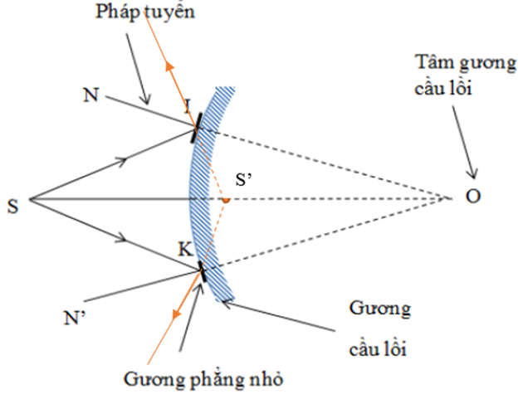
CÓ THỂ EM CHƯA BIẾT
Mỗi diện tích nhỏ trên gương cầu lồi có thể xem như một gương phẳng nhỏ đặt ở đó. Vì thế có thể áp dụng định luật phản xạ ánh sáng cho mỗi gương phẳng đó. Chùm phản xạ sẽ hội tụ hay phân kì? Ảnh của điểm sáng S’ tạo bởi gương sẽ là ảnh gì?
Chùm phản xạ là chùm phân kì.
Ảnh của điểm sáng S’ tạo bởi gương sẽ là ảnh ảo.

Slide 16
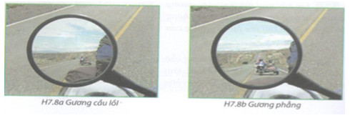
SƠ ĐỒ TƯ DUY BÀI 7
Ảnh ảo tạo bởi gương cầu lồi nhỏ hơn vật.
GƯƠNG CẦU LỒI
Gương cầu lồi
Gương phẳng
Vùng nhìn thấy của gương cầu lồi rộng hơn vùng nhìn thấy của gương phẳng có cùng kích thước.

Slide 17
Thanks!

